Slide 1
实验六
字符显示的控制

Slide 2
实验目的
加深对操作系统设备管理基本原理的认识，实践键盘中断、扫描码等概念；
通过实践掌握Linux 0.11对键盘终端和显示器终端的处理过程。

Slide 3
实验内容
本实验的基本内容是修改Linux 0.11的终端设备处理代码，对键盘输入和字符显示进行非常规的控制。
在初始状态，一切如常。用户按一次F12后，把应用程序向终端输出所有字母都替换为“*”。用户再按一次F12，又恢复正常。第三次按F12，再进行输出替换。依此类推。
以ls命令为例：
正常情况：
# ls hello.c hello.o hello
第一次按F12，然后输入ls：
# ** *****.* *****.* *****
第二次按F12，然后输入ls：
# ls hello.c hello.o hello
第三次按F12，然后输入ls：
# ** *****.* *****.* *****

Slide 4
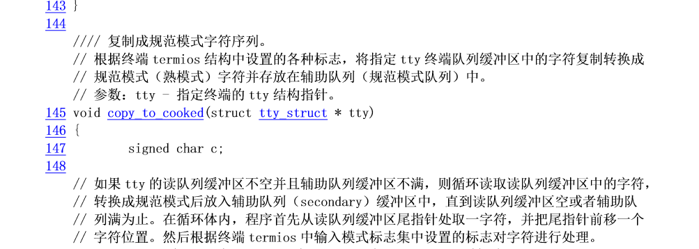
F12储存在缓冲区内的字符为esc [ [ L
可以通过ascll码判断是否按下的是f12
然后设置显示状态的全局变量

Slide 5
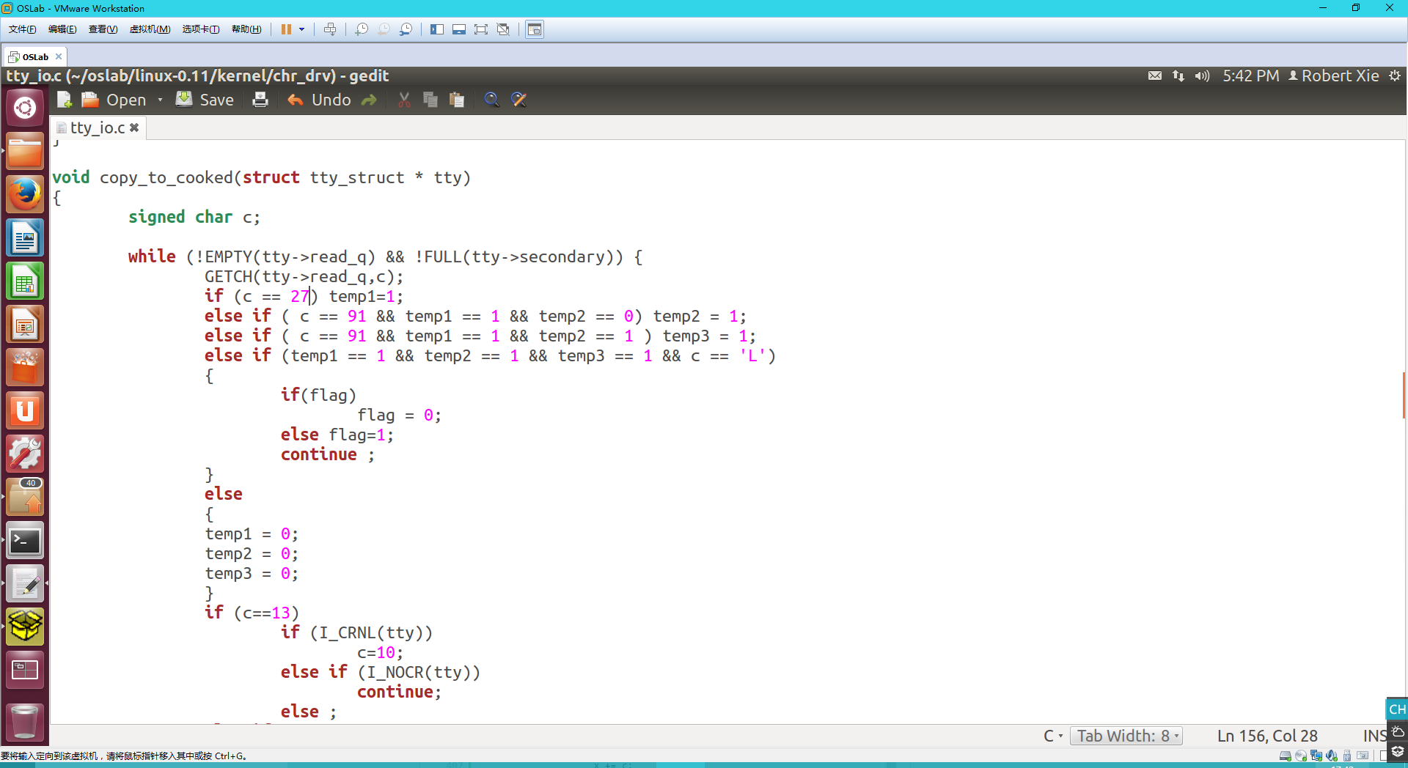
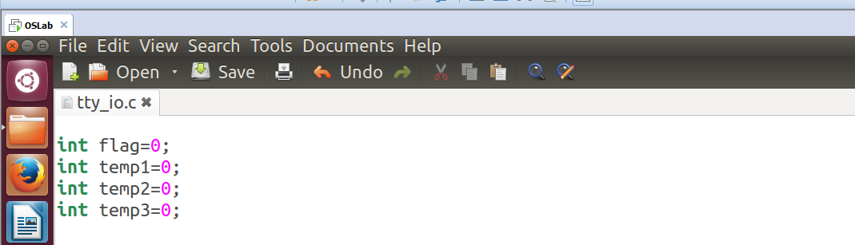
Tty_io.c

Slide 6
修改copy_to_cooked函数
考虑按下f12会读到一串字符
变设计了几个中间变量辅助判断
全局变量flag用于表示是否启动用*代替字母

Slide 7
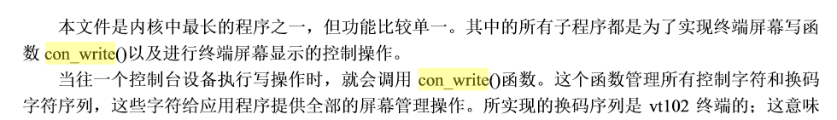
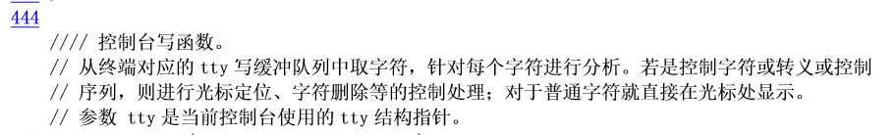
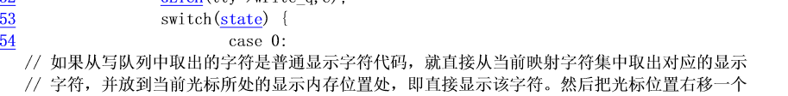
此时检查全局变量flag是否生效，若生效将字符代码中的字母变为*

Slide 8
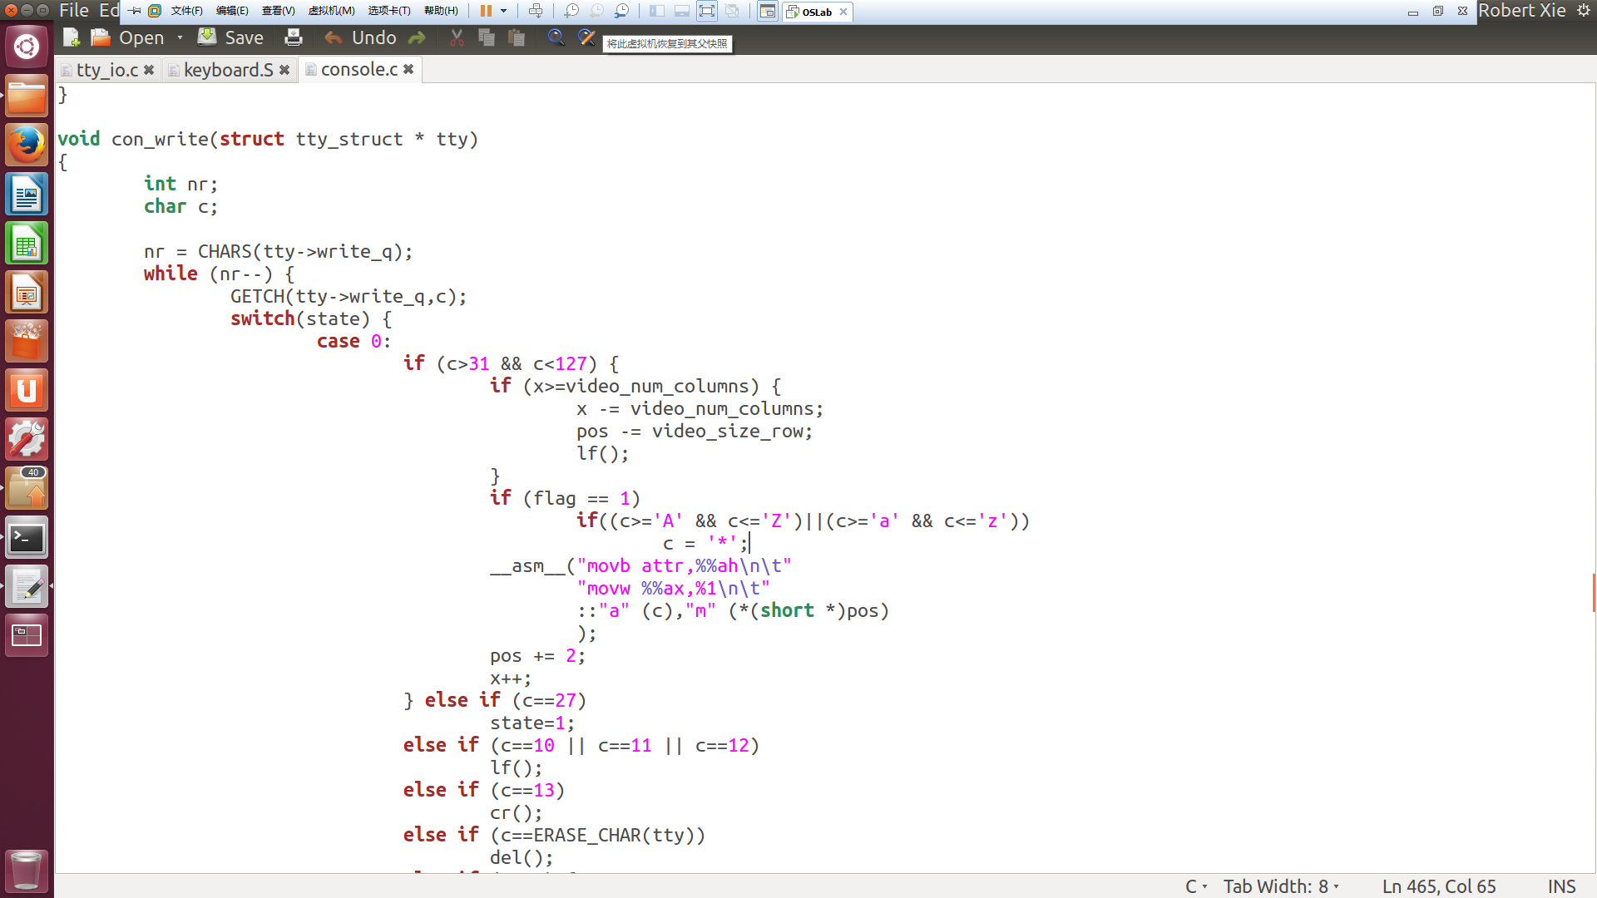
Console.c 修改con_write函数

Slide 9

通过flag来切换显示状态

Slide 10
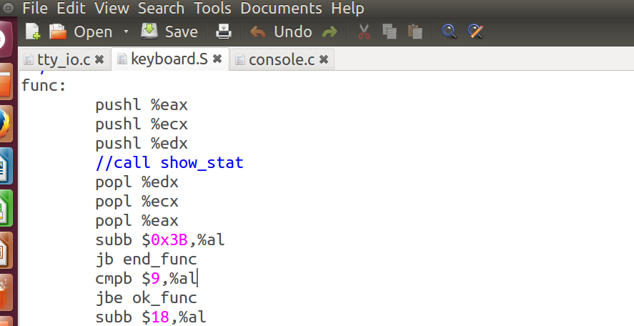
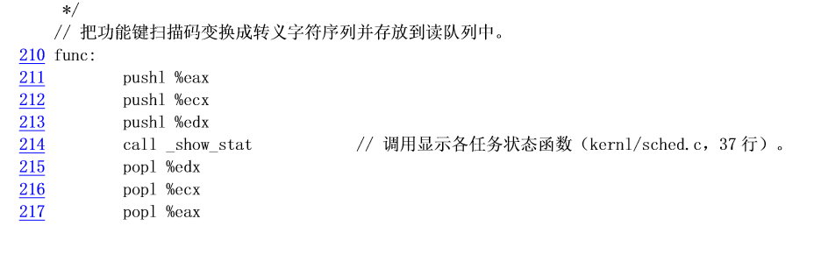
keyboard.S注释掉214行的

Slide 11
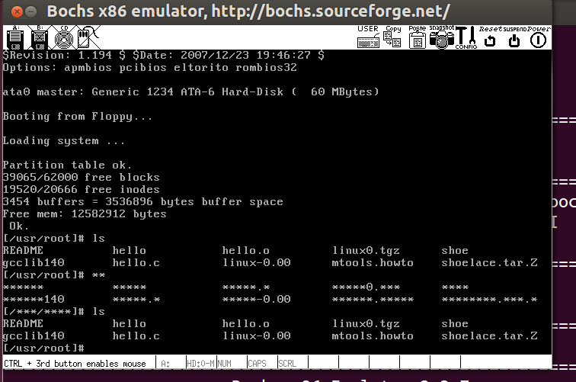

Slide 12
1.在原始代码中，按下F12，中断响应后，中断服务程序会调用func？它实现的是什么功能？
答：func函数的功能是把功能键扫描码变换成转义字符并存放到读队列中。判断是否为F1－F12的扫描码，若是，则将查func_table中的4个字节的转义字符序列放入缓冲队列中。 若不是，则不处理并返回。例如：功能键发送的扫描码，F12键为：‘esc [ [ L’。

Slide 13
2.在你的实现中，是否把向文件输出的字符也过滤了？如果是，那么怎么能只过滤向终端输出的字符？如果不是，那么怎么能把向文件输出的字符也一并进行过滤？
答：实现中并没有把向文件输出的字符也过滤，在copy_to_cooked函数处理中并不是将字符放到write_q，然后调用con_write来显示到控制台。 而是shell通过上层的sys_write系统调用将tty->secondary队列中的字符显示出来的。而在sys_write的实现过程中调用了tty_write函数。 所以只修改tty_write后，按键回显当然也变成‘’了。如果不使用shell那么回显的按键就是它本身，不会显示为‘’了。 因此要想将向文件输出的字符一并进行过滤，需要修改file_write函数。设置Flag，如果为F12按下状态，将从内核态读出的数据转为‘*’赋给用户空间即可。

